Slide 1
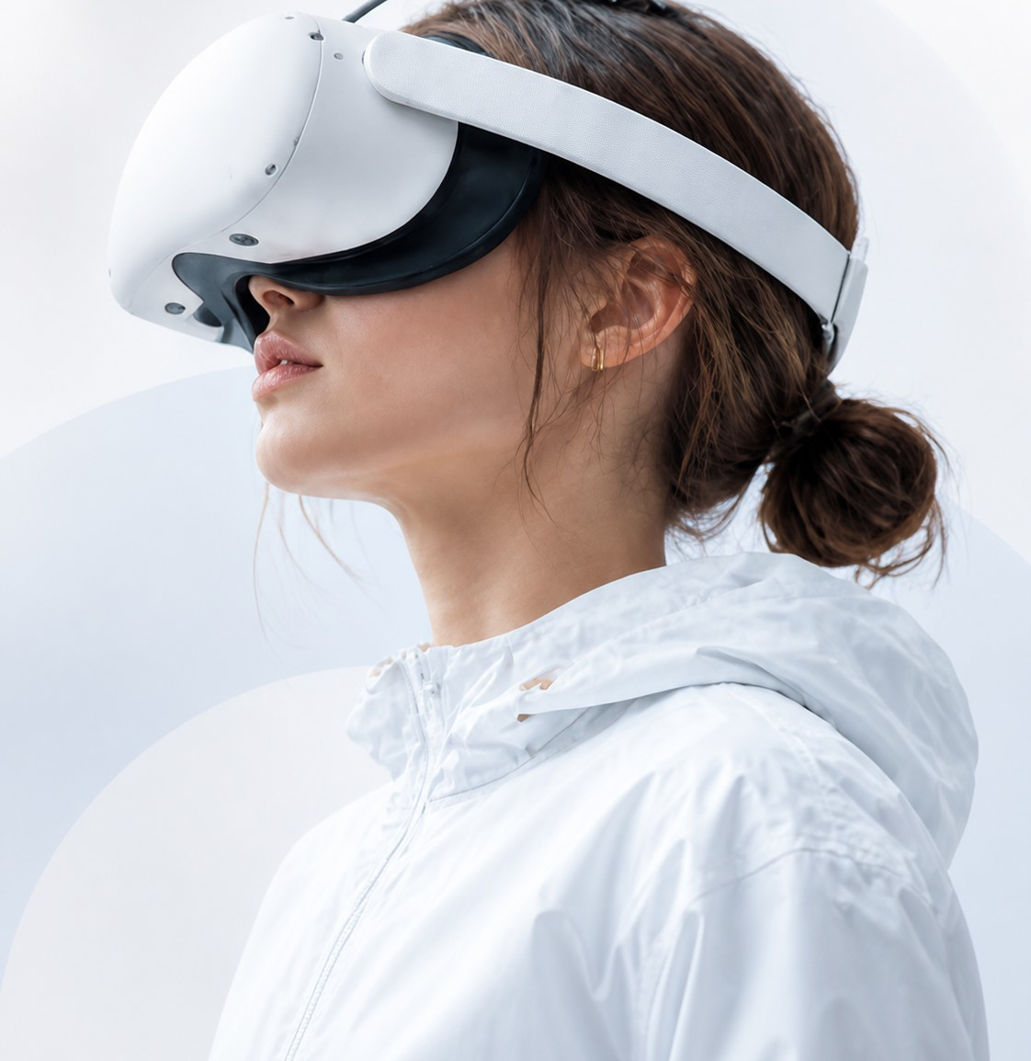
TYCHE | FINAL PRESENTATION
화학물질 안전훈련
VR
위험한 작업을 안전하게 반복하고,
수행을 데이터로 남기다
TRAIN · PRACTICE · TEST
01
Notes:
현실에서 반복하기 어려운 화학물질 사고 대응을 VR에서 안전하게 훈련하고, 수행 근거를 데이터로 남기는 프로젝트입니다.
[Sources]
- Project asset: C:/Users/user/Documents/Workspace/chemical-safety-vr-server/public/site/assets/vr-hero-hd.jpg
- Project context: C:/Users/user/Documents/Workspace/chemical-safety-vr-client/AGENTS.md
[/Sources]

Slide 2
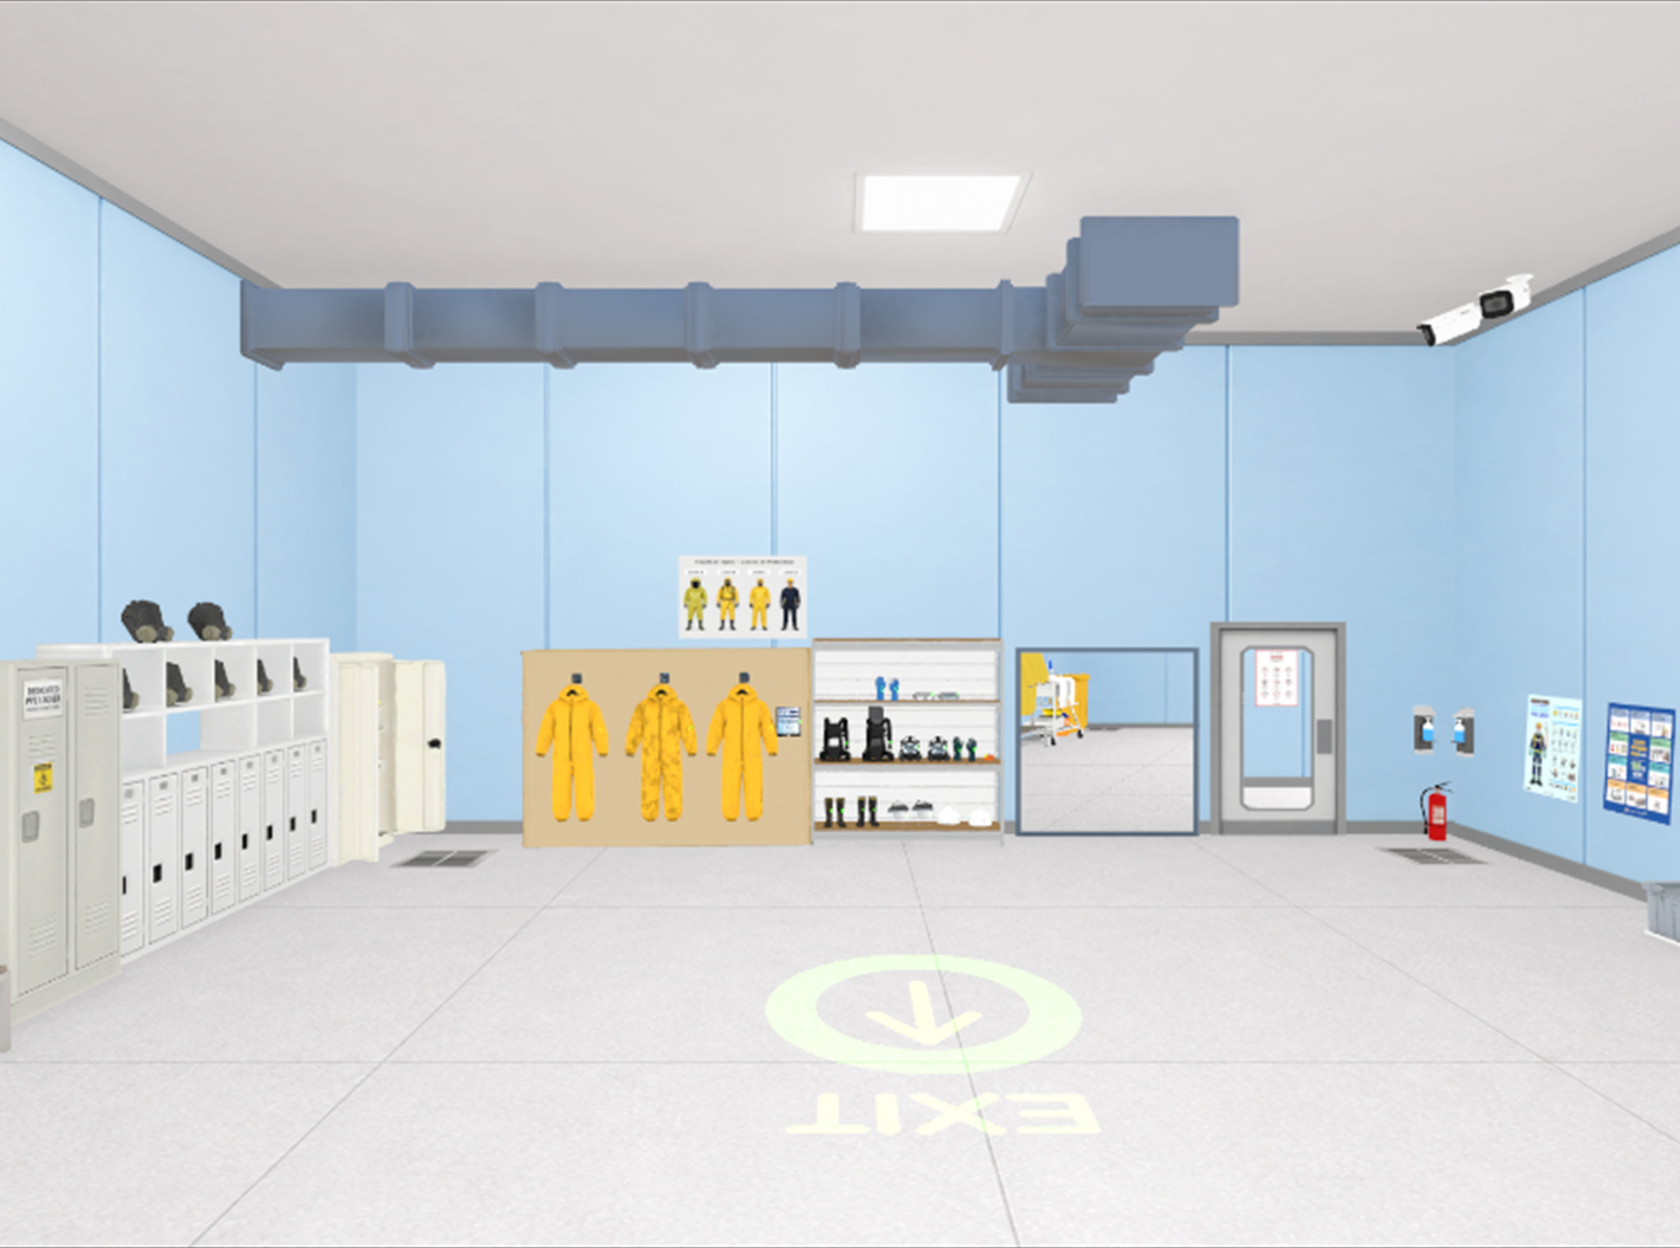
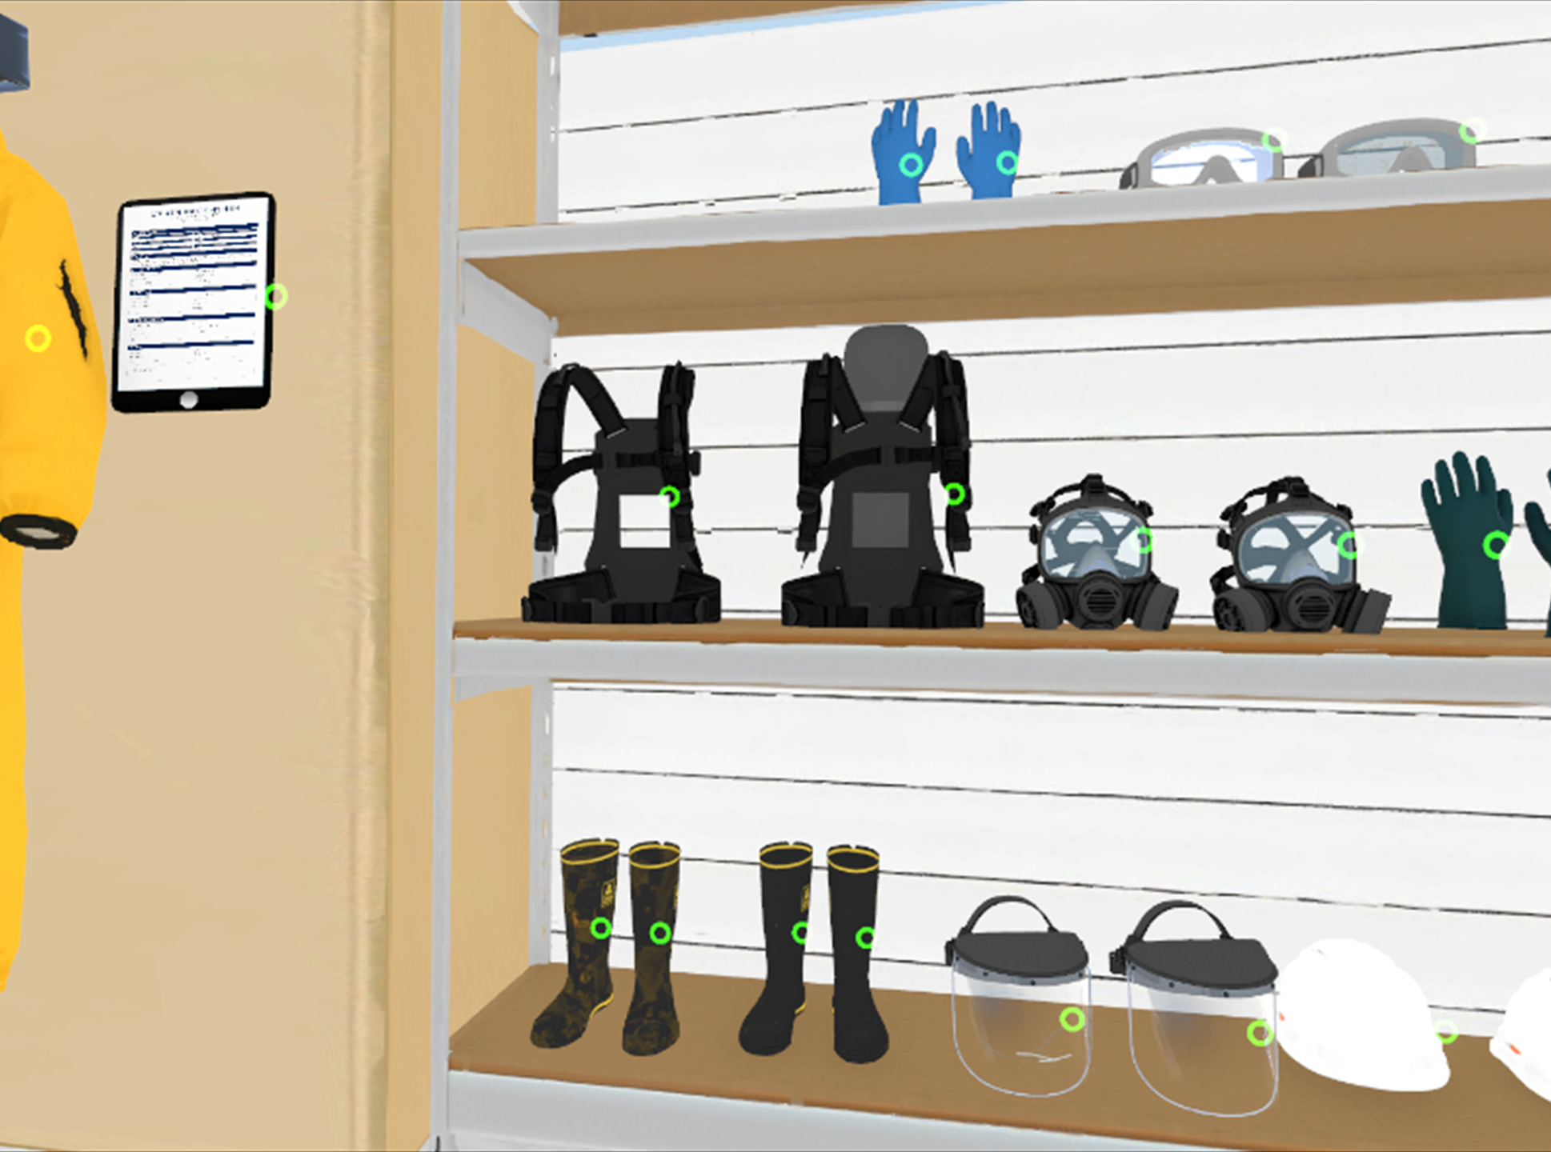
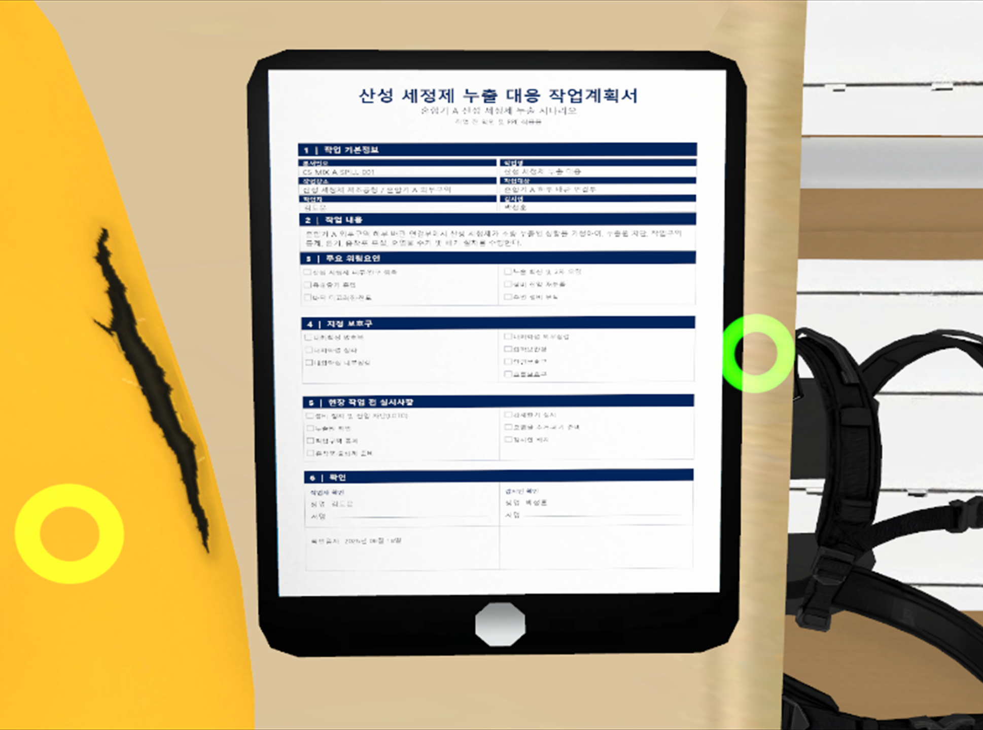
교육·훈련·평가를 하나의 VR 공간에서 완성한다
작업계획 2종 × 학습모드 3종, 총 6개 수행 조합
01
판단
02
행동
03
평가
밀폐공간·누출대응 작업계획을 선택한다
PPE를 검사하고 직접 잡아 착용한다
태블릿 확인과 퀴즈로 수행을 마무리한다
TYCHE CHEMICAL SAFETY TRAINING
02
Notes:
사용자는 설명을 보는 데 그치지 않고 작업계획을 판단하고, PPE를 검사·착용하며, 평가까지 수행합니다.
[Sources]
- Build scenes: C:/Users/user/Documents/Workspace/chemical-safety-vr-client/ProjectSettings/EditorBuildSettings.asset
- Mode/work-plan basis: C:/Users/user/Documents/Workspace/chemical-safety-vr-client/Docs/MeetingNotes/2026-08-26_PPE_Training_Data_Dashboard_Followup.md
- Images: ppe_room.png, select_ppe.png, check_work.png under C:/Users/user/Documents/Workspace/chemical-safety-vr-server/public/site/assets/
[/Sources]

Slide 3
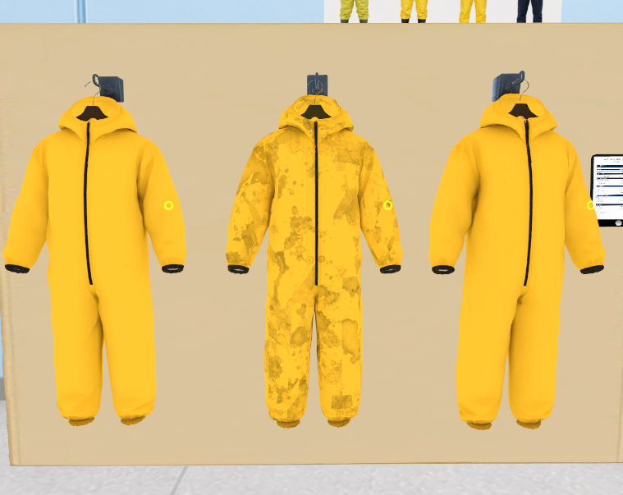
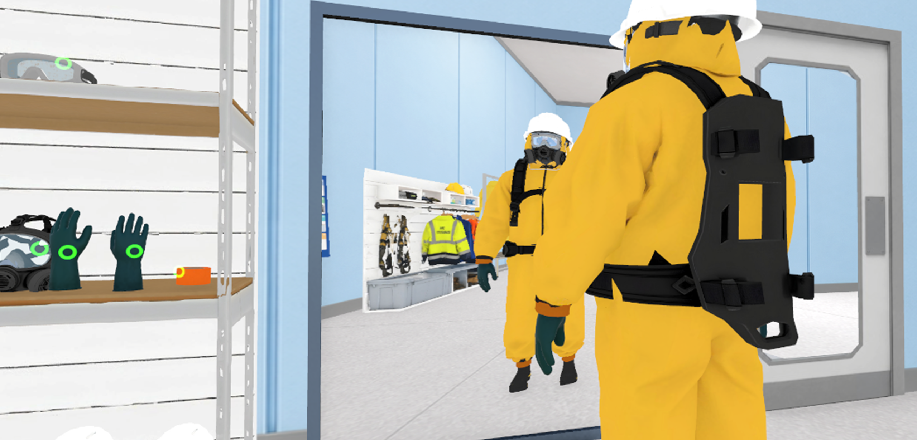
안전 지식을 실제 판단과 행동으로 바꾼다
1
근접 상호작용
손으로 가까이 잡아 장비 선택
2
결함·오염 판별
정상 장비와 부적합 장비를 비교
3
작업계획 검증
필수 PPE 불일치 시 착용을 거절
TYCHE CHEMICAL SAFETY TRAINING
03
Notes:
잘못된 장비나 결함 장비를 구분해야 다음 단계로 진행되도록 설계해, 안전 지식을 실제 행동으로 전환합니다.
[Sources]
- Interaction behavior: C:/Users/user/Documents/Workspace/chemical-safety-vr-client/Docs/MeetingNotes/2026-08-27_XR_Startup_PPE_Room_Interaction_Followup.md
- PPE behavior: C:/Users/user/Documents/Workspace/chemical-safety-vr-client/Assets/Scripts/PPEActionPanelController.cs
- Images: ppe_check.png and check_ppe.png under C:/Users/user/Documents/Workspace/chemical-safety-vr-server/public/site/assets/
[/Sources]

Slide 4
훈련 행동은 조직의 교육 개선 데이터가 된다
모드 시작부터 문항 정오·PPE 오답·완료시간까지 같은 실행 단위로 연결
1
2
3
4
Quest Client
JSONL · Queue
Express · MySQL
운영 대시보드
행동·음성·평가 이벤트 기록
오프라인 보존과 재전송
세션·이벤트 수신 및 조회
교육 운영·UX 개선 근거
현재
다음 검증
클라이언트·서버 원본 계약 반영
Quest → DB → 대시보드 6개 조합 통합 실행
TYCHE CHEMICAL SAFETY TRAINING
04
Notes:
훈련 결과는 완료 여부만 저장하는 것이 아니라 선택, 오답, 소요시간과 조작 문제까지 교육 개선 근거로 남깁니다.
현재는 클라이언트·서버 원본 계약이 반영됐고, 실제 Quest 6개 조합의 DB·대시보드 종단간 검증이 다음 게이트입니다.
[Sources]
- Client telemetry: C:/Users/user/Documents/Workspace/chemical-safety-vr-client/Assets/Scripts/PPETrainingTelemetryCapture.cs
- Client uploader: C:/Users/user/Documents/Workspace/chemical-safety-vr-client/Assets/Scripts/TycheTrainingTelemetryUploader.cs
- Server routes: C:/Users/user/Documents/Workspace/chemical-safety-vr-server/src/app.js
- Server contract: C:/Users/user/Documents/Workspace/chemical-safety-vr-server/src/modules/training-telemetry/training-telemetry-service.js
- Validation boundary: C:/Users/user/Documents/Workspace/chemical-safety-vr-client/Docs/MeetingNotes/2026-08-26_PPE_Training_Data_Dashboard_Followup.md
[/Sources]

Slide 5
프로토타입을 운영 가능한 제품으로 확장한다
현재 확보한 범위와 다음 검증 게이트를 명확히 분리했습니다
CURRENT
NEXT
현재 확보
다음 검증 게이트
5개 활성 씬의 Quest 실행 흐름
작업계획 2종 × 학습모드 3종
모드·퀴즈·PPE 원본 계측 계약
Quest 6개 조합 E2E 통합 실행
운영 인증·HTTPS·출시 서명
Quest 성능·양안·VRC 최종 확인
※ 합격·불합격 기준은 아직 확정하지 않았으며, 미검증 수치를 평가 지표로 사용하지 않습니다.
다음 목표
실제 Quest 수행을 서버 DB와 운영 대시보드까지 연결 검증
05
Notes:
현재 핵심 VR 흐름과 원본 계측 계약은 확보했습니다. 다음 단계는 실제 Quest에서 여섯 조합을 수행해 서버 DB와 운영 대시보드까지 이어지는지 검증하는 것입니다.
[Sources]
- Enabled scenes: C:/Users/user/Documents/Workspace/chemical-safety-vr-client/ProjectSettings/EditorBuildSettings.asset
- Current validation and remaining manual checks: C:/Users/user/Documents/Workspace/chemical-safety-vr-client/Docs/MeetingNotes/2026-08-26_PPE_Training_Data_Dashboard_Followup.md
- Quest/APK boundary: C:/Users/user/Documents/Workspace/chemical-safety-vr-client/Docs/Bug/2026-08-31_Quest_APK_2D_Panel_Manifest.md
- Server implementation overview: C:/Users/user/Documents/Workspace/chemical-safety-vr-server/README.md
[/Sources]

